Slide 1
Актуальная ситуация и планы на лето 2020 TAL Aviation, Kyiv

Slide 2
Вопросы вебинара
Cathay Pacific - актуальная ситуация и план полётов авиакомпании
Меры в связи с COVID-19. Политика возвратов, штрафов, условия для оформления новых билетов
Spice Jet - актуальная ситуация по авиакомпании. Политика возвратов в связи с COVID-19
TAL Hotels - развитие бизнеса в сезон «Лето 2020». Политика возвратов
WYNDHAM HOTEL GROUP – статус курортов сегодня. Политика возвратов
TTS – новые возможности
«Круглый стол». Ответы на вопросы

Slide 3
ИАТА. Дорожная карта становления после COVID -19
В аэропорту
Подача данных заблаговременно
Ограничение доступа в терминал (только для вылетающих, прибывающих)
Проверка температуры
Наличие масок и средств защиты
Дистанция
Наличие терминалов “self check-in”
Очистка и дезинфекция
Автоматизация паспортного и таможенного контроля (мобильные приложения)
Ускоренная процедура регистрации и выдачи багажа
Декларирование здоровья (документ о состоянии здоровья )
! Тестирование ДО полёта

Slide 4
ИАТА. Дорожная карта восстановления после COVID -19
На борту
Паспорт иммунитета
Проверка температуры
Соблюдение дистанции
Минимальный контакт с лётным составом
Маски и перчатки

Slide 5
Cathay Pacific- безопасная ситуация и обработка в аэропорту HKG

Slide 6
Cathay Pacific – новые технологии на службе в аэропорту HKG

Slide 7
Cathay Pacific - Fly (worry) free
Изменения без ограничений и дополнительной платы в новых билетах Cathay Pacific и Cathay Dragon, оформленных до 30 июня 2020 года
Неограниченное количество изменений в течение года после покупки
Terms & conditions
Travel must be completed within one year from the date of ticket issuance.
Applicable to all tickets originally purchased and issued between 9 March and 30 June 2020.
Applicable to all fares, except redemption tickets, group tickets and Cathay Pacific Holidays packages.
Booking changes must be made before departure.
Fare/ tax differences may apply, due to the fare restrictions/conditions of your ticket.
Standard cancellation guidelines apply to all fares.

Slide 8
Cathay Pacific. Заказ спец сервиса
Рейсы CX и KA из Гонконга в Пекин прибывают в специальный терминал, позволяющий проведение мероприятий, связанных с COVID-19
Предоставление услуг специального сервиса, временно приостановлено.
Wheelchair: WCHR, WCHS, WCHC
Meet and Assist: MAAS
Unaccompanied Minor: UMNR
Stretcher: STCR
Во всех бронированиях, с вышеуказанными услугами, оформленными через SSR/ OP может измениться статус на UC

Slide 9
Cathay Pacific. Возобновляет рейсы

Slide 10
Cathay Pacific. Возобновляет рейсы в Европу. Из Киева партнёры PS, LH

Slide 11
Cathay Pacific. Бронирование доступно на даты, начиная с 26 мая и 19 июня 2020

Slide 12
Cathay Pacific. Возобновляет рейсы – условия въезда Правила на въезд в HKG с 25 мая разрешён въезд только резидентам Гонконга, при наличии следующих документов: - Постоянное удостоверение личности Гонконга - Удостоверение личности Гонконга (наличие действительной рабочей или учебной визой) - Паспорт Гражданина Гонконга SAR или британский национальный (заграничный) паспорт (с правом проживания в Гонконге) Разрешено также - Пассажирам, прибывающим с материкового Китая, из Тайваня, Макао, которые не посещали другие регионы в течении последних 14 дней - Владельцам дипломатических паспортов - Представителям органов местной власти, следующих в служебных целях - Персоналу по проведению анти эпидемических мероприятий, при наличии разрешения государственного правительства Гонконга - Владельцам, имеющим актуальную рабочую/ учебную визу или с видом на жительство ! Обязательна самоизоляция в течении 14 дней, согласно правил карантина

Slide 13
Cathay Pacific. Возобновляет рейсы – условия транзита Транзит не разрешен , до специального уведомления правительства Гонконга Дополнительные требования : 1. Форма декларации здоровья должна быть заполнена и представлена в Департамент здравоохранения Гонконга по прибытии. Формы доступны на борту и на сайте а.к. 2. Все пассажиры, прибывающие в Гонконг, должны будут пройти медицинское обследование на наличие COVID-19 после выполнения всех требований к санитарному, иммиграционному, таможенному и карантинному оформлению. 3. Тест, который включает в себя предоставление образца слюны, будет проводиться медицинскими работниками в Центре сбора временных образцов Департамента здравоохранения в здании Asia World Expo. Пассажиры будут получать указания и помощь при выходе из зоны выдачи багажа. Кроме того, пассажиры должны будут ждать результатов теста

Slide 14
Cathay Pacific. Изменения и процедура
1. Возврат в GDS
Endorsement: involuntary refund D/T CX 777 flight cancellation on 13 MAY2020 или COMP059
2. Возврат через BSP, refund application - COMP059
! Сообщение с № билета и деталями на cathaypacific@tal-aviation.com.ua
Для внесения в waiver list

Slide 15
Spice Jet. ИЗМЕНЕНИЯ ИЗ-ЗА CoVID-2019

Slide 16
Spice Jet. Возобновление полётов на местных маршрутах с 25 мая 2020

Slide 17
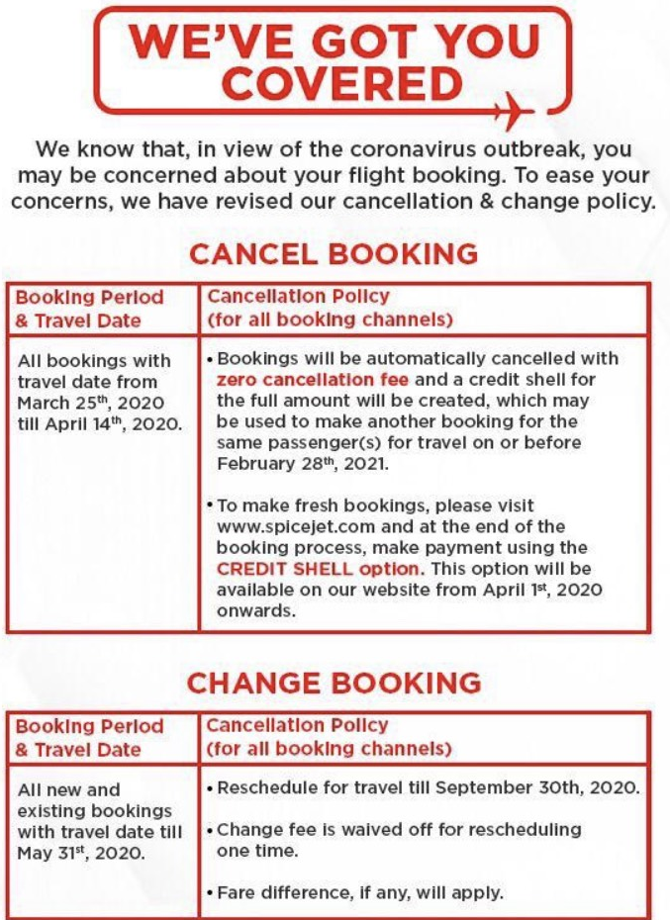
Spice Jet. Альтернативы по изменениям
ПОЛНЫЙ возврат гарантирован для:
иностранных граждан, имеющих подтверждённые бронирования на SpiceJet,
в период путешествия с 13марта 2020
пассажиров, имеющих билеты на других авиакомпаниях, связанных с перелётами по Индии на SpiceJet (правила а/к партнёра)

Slide 18
TAL Hotels. Возвраты и статус
Привилегии сотрудничества с
TAL HOTELS
Партнёрство с более 18 поставщиками
Более 750 000 отелей по всему миру
Конкурентные цены
Подтверждённые бронирования
Оплата в национальной валюте
Secure fully refundable rates
! Проведение переговоров, процедуры возвратов
Результат усилий и статус запросов
95% - положительное решение по возврату
1% - ваучер на бронирование отеля в течении 1 года
2% - отказ в возврате
2% - в стадии переговоров (срок рассмотрения до 90 дней)

Slide 19
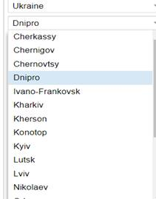
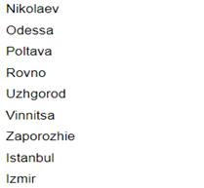
TAL Hotels. Лето 2020
Увеличиваем количество отелей по Украине

Slide 20
Политика отмен и изменений из-за COVID-19
В целях безопасности и, заботясь о своих гостях, все курорты временно закрыты до 26 мая 2020
Даты в активных бронированиях изменяются на желаемые сроки без ограничений
Отмена бронирований с заездом до 30 июня 2020 – без штрафов
Возврат по бронированиям 15 мая 2020 и ранее гарантирован в течении 72 часов на карты оплаты в полном объёме
Новые бронирования могут быть созданы на период после 20 мая 2020 (возможны изменения из-за актуальной ситуации)

Slide 21
TTS- новые возможные ресурсы для экономии.
TAL Aviation, являясь GSA для компании Travel Tech Service LLP (Delhi), предлагает уникальную возможность по мониторингу и возврату средств за неиспользованные сегменты/билеты за последние 12-24 месяца.
Возврат средств производится от авиакомпаний/БСП агентству напрямую.
Стоимость услуги составляет 30% от суммы фактического возврата агентству.
Контракт заключается агентством напрямую с TTS LLP, сроком на 48 месяцев (за 12 месяцев до его окончания, стороны согласуют его продление или приостановку)
Разовое тестирование предлагается бесплатно

Slide 22
ООО «ТАЛ Авиейшн»
04050 г. Киев, ул. Пимоненко, 13К, оф. 1А
Агентская поддержка:
Тел.: +380 44 3511580
Email: cathaypacific@tal-aviation.com.ua
spicejet@tal-aviation.com.ua
talhotels@tal-aviation.com.ua
Договора, корпоративное обслуживание :
Irina.slavitskaya@tal-aviation.com.ua
Skype: tal_office
Время работы офиса:
Пн - Пт 09:00 – 18:00

